Slide 1


COMANDO CARABINIERI PER LA TUTELA DELLA SALUTE
I CARABINIERI DEL N.A.S.
Incontro con gli associati dell’Unione Artigiani della Provincia di Milano e Monza Brianza
RELATORE:
Ten. Col. Filippo Bentivogli
Comandante del N.A.S. Carabinieri di Milano
nas.milano@sanita.it
06/59944338

Slide 2
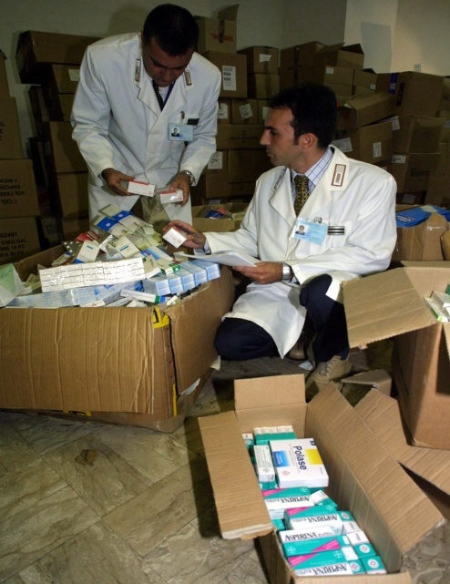
1962
Legge n.283, 30 APRILE
Disciplina sugli alimenti e bevande
alle dipendenze Ministero Sanita’
40 sottufficiali
Notes:
2

Slide 3
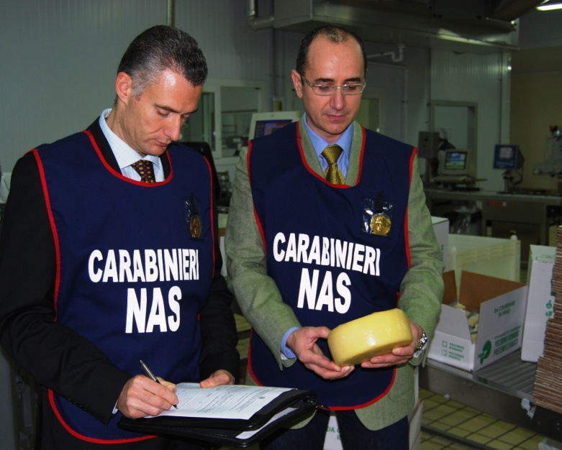
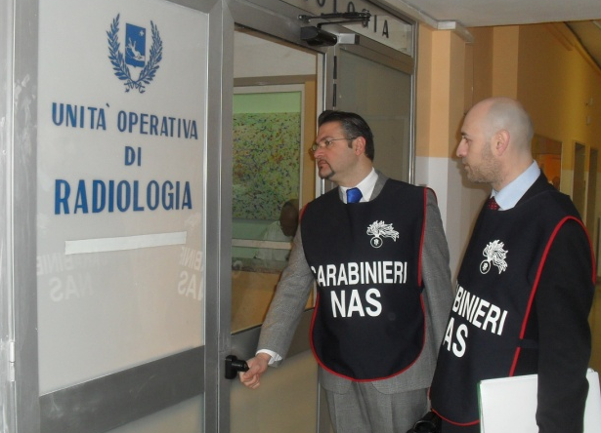
COMANDO CARABINIERI PER LA TUTELA DELLA SALUTE
circa 1.100 uomini e donne
Notes:
3

Slide 4
38
NUCLEI ANTISOFISTICAZIONI E SANITÀ
TN
BS
TV
UD
GRUPPO T.S. MILANO
TO
MI
AO
CR
PD
AL
PR
GE
BO
LI
FI
AN
GRUPPO T.S. ROMA
PG
VT
PE
RM
LT
CB
FG
NA
CE
BA
SS
SA
PZ
TA
CA
LE
CZ
CS
RC
GRUPPO T.S. NAPOLI
PA
CT
RG
Notes:
4

Slide 5
COMPITI
Notes:
5

Slide 6
TUTELA DELLA SALUTE PUBBLICA
ALIMENTARE
SANITARIA
SICUREZZA
SALUBRITA’ ALIMENTI
SANITA’ PUBBLICA E PRIVATA
ANIMALI DA REDDITO E MANGIMI
PROFESSIONI/ARTI SANITARIE
ANTIDOPING
FARMACEUTICA
ANIMALI D’AFFEZIONE
Notes:
6

Slide 7
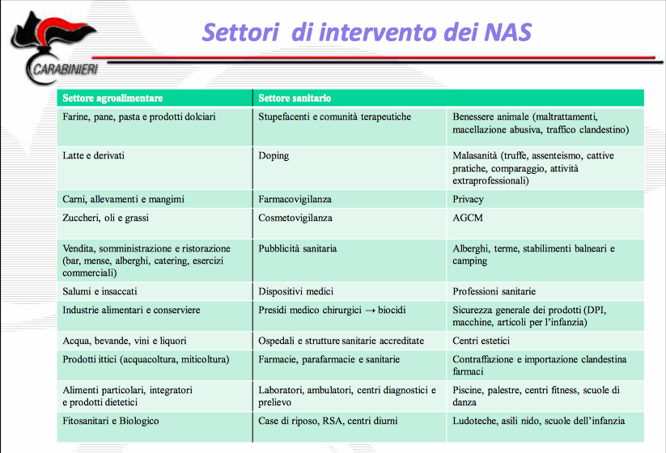

Slide 8
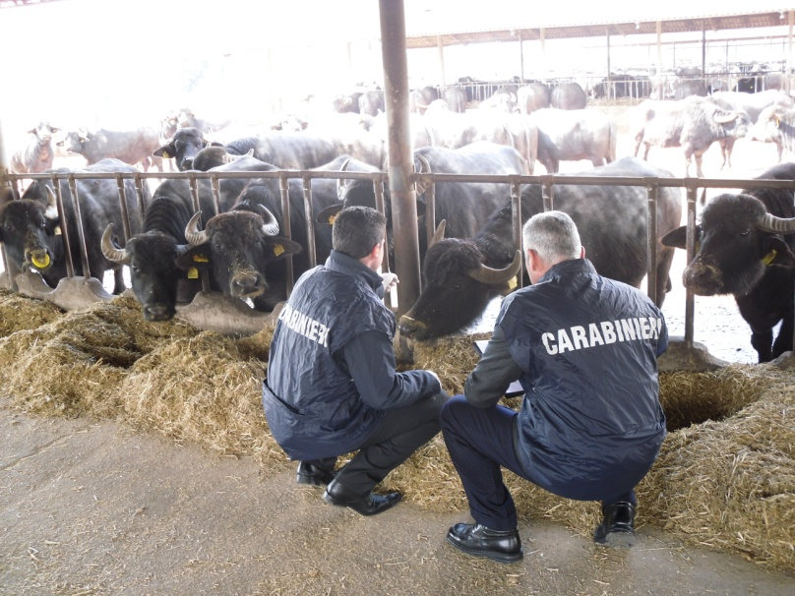
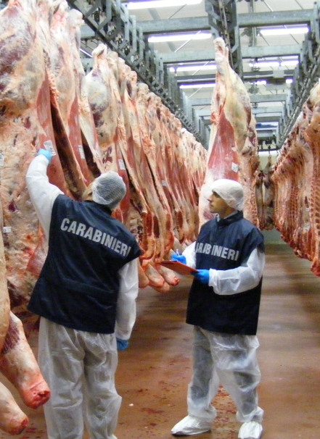
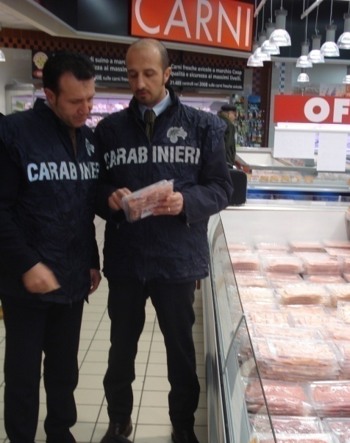
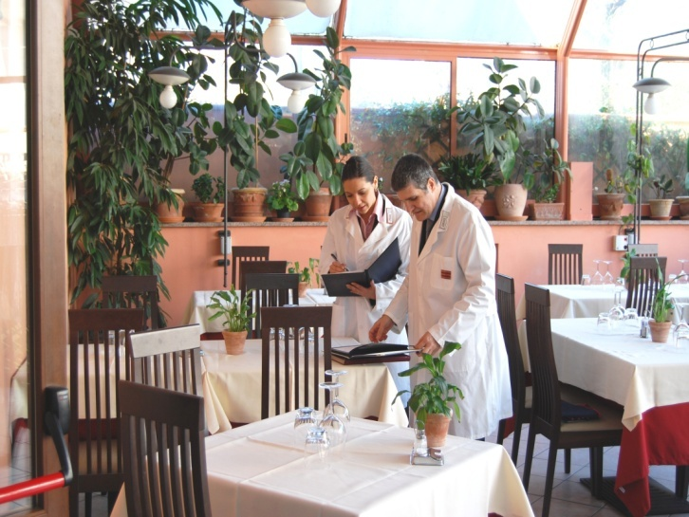
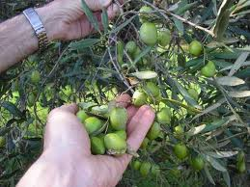
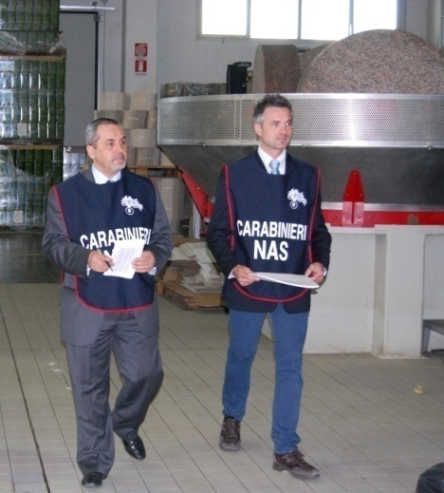
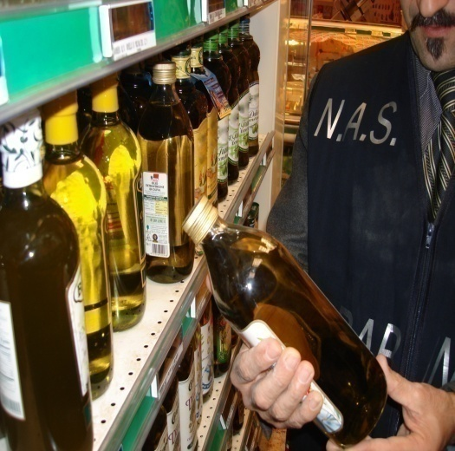
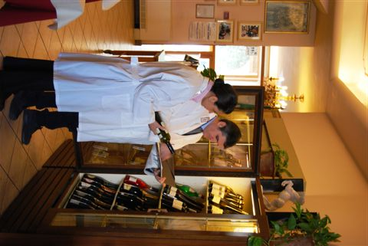
CARATTERISTICHE DEI CONTROLLI
PRODUZIONE
TRASFORMAZIONE
COMMERCIALIZZAZIONE
SOMMINISTRAZIONE

Slide 9




MODALITÀ DI ATTIVAZIONE DEI NAS
INIZIATIVA
DELEGA A.G.
ATTIVAZIONE DEL MINISTERO
ASSOCIAZIONI DI CATEGORIA
LAMENTELE DEI CONSUMATORI
REPARTI ARMA CARABINIERI

Slide 10
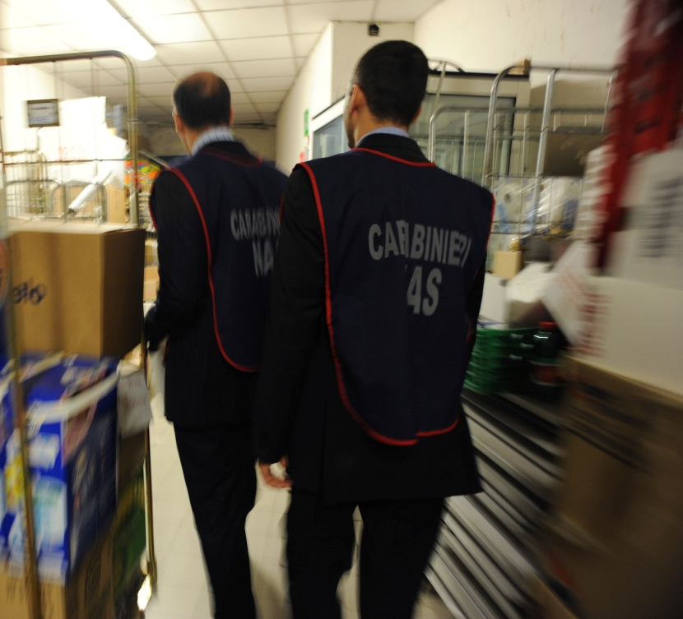
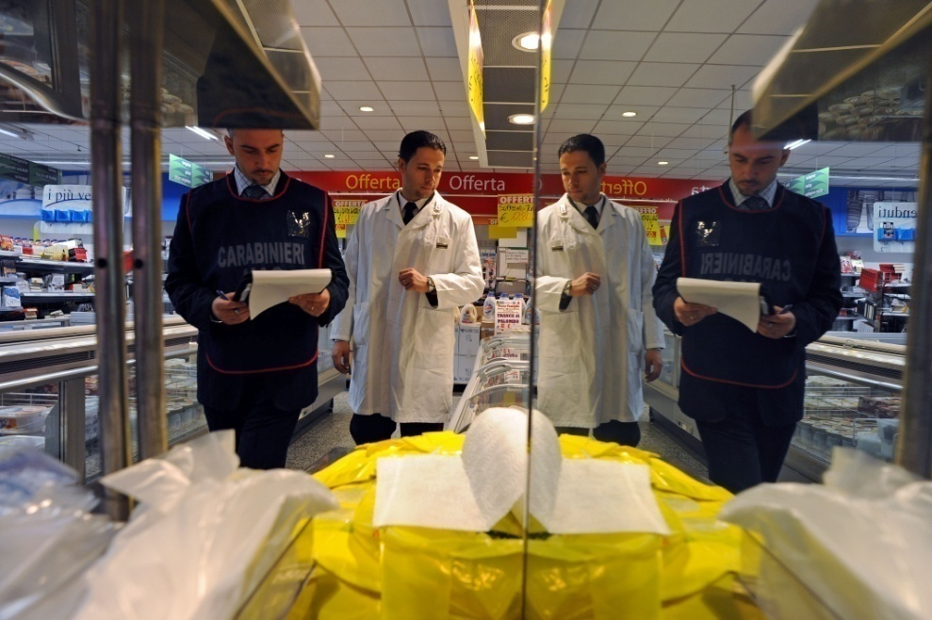
ATTIVITA’
I NAS CARABINIERI SVOLGONO ATTIVITÀ:
INVESTIGATIVE
POLIZIA GIUDIZIARIA
ISPETTIVE
ISPETTORI SANITARI
TECNICI DELLA PREVENZIONE ISPETTORI ANTI-DOPING

Slide 11
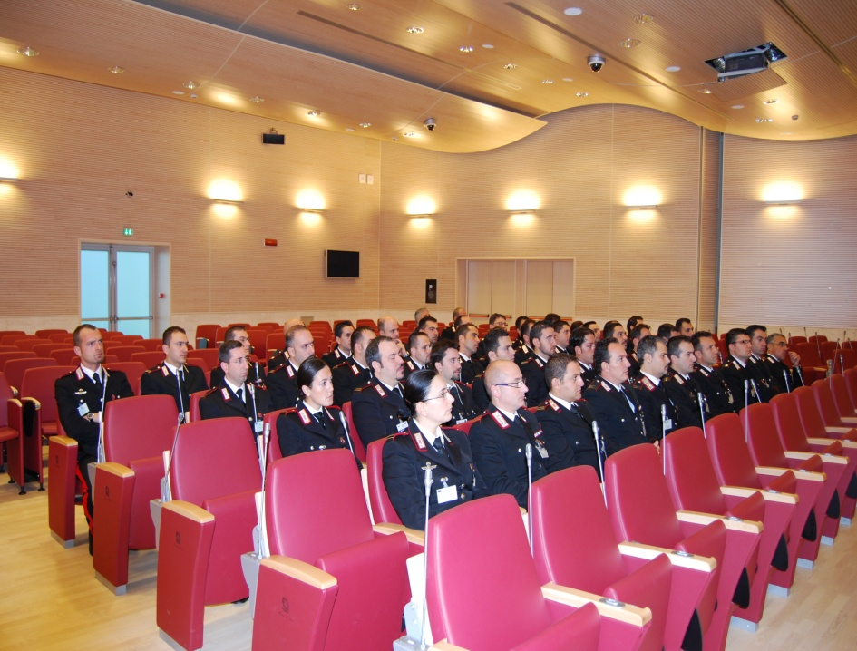




Corsi di base di specializzazione:
Corso per ispettori “Antisofisticazioni e Sanità”
Master intensivo “Ispettore Investigativo Antidoping”

Slide 12
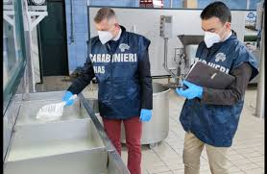
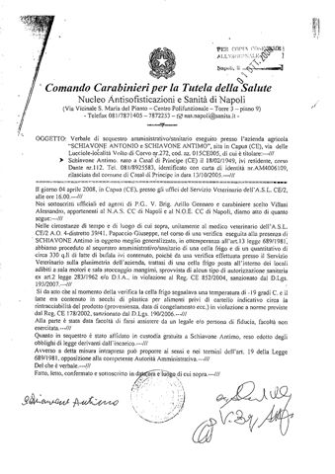
ISPEZIONI IGIENICO-SANITARIE
CAMPIONAMENTO
NELL’ARMA CC
UNICA
ABILITATA
SEQUESTRO
SANITARIO
ATTIVITA’ TIPICHE
RICHIESTA ADOZIONE PROVVEDIMENTI

Slide 13



LE FRODI ALIMENTARI
Secondo i più recenti orientamenti giuridici, in relazione alla produzione ed alla vendita dei prodotti alimentari, si è soliti distinguere tra due forme di inganno: la frode sanitaria e la frode commerciale.
FRODE SANITARIA
FRODE COMMERCIALE

Slide 14
Frodi commerciali: comprendono tutte le azioni fraudolente sugli alimenti o sulle loro confezioni che, pur non determinando concreto o immediato nocumento per la salute pubblica, favoriscono illeciti profitti a danno del consumatore come l’uso fraudolento dell’indicazione «prodotto artigianale».
Frodi sanitarie: Il presupposto della frode è insito nella probabilità o certezza di procurare un danno alla salute dei cittadini, di rendere potenzialmente o sicuramente nocive le derrate alimentari.

Slide 15




SOFISTICAZIONE
ADULTERAZIONE
FRODI
ALIMENTARI
ALTERAZIONE
CONTRAFFAZIONE

Slide 16
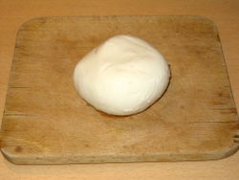
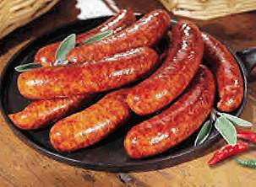
SOFISTICAZIONE
E’ un'operazione fraudolenta che consiste nell'aggiungere all'alimento sostanze estranee alla sua composizione con lo scopo di migliorarne l'aspetto o di coprirne difetti e renderlo, quindi, più appetibile (es.: mozzarella trattata con perossido di benzoile per “sbiancarla” o salsiccia fresca trattata con additivo a base di anidride solforosa per renderla di colore rosso vivo e lucente, etc)

Slide 17

ADULTERAZIONE
Comprende tutte le operazioni che determinano modificazioni nella composizione analitica del prodotto alimentare, attuate mediante l'aggiunta o la sottrazione di alcuni componenti. Le adulterazioni hanno riflessi non solo commerciali ma anche igienico-nutrizionali e, in alcuni casi, di GRAVE pericolo per la salute pubblica.
AGGIUNGERE ACQUA
AGGIUNGERE ALCOOL METILICO AL VINO
SOTTRARRE GRASSI
FARE LA MOZZARELLA CON CASEINE O LATTE IN POLVERE ZOOTECNICO
LATTE

Slide 18

ALTERAZIONE
Una sostanza alimentare si dice in stato di ALTERAZIONE, quando la sua composizione originaria si modifica a causa di fenomeni degenerativi spontanei, determinati da errate modalità o eccessivo prolungamento dei tempi di conservazione.

Slide 19



CONTRAFFAZIONE
E’ la totale o parziale sostituzione di una sostanza alimentare con altra di minore pregio in maniera tale da indurre in inganno il compratore (olio di semi per olio di oliva, margarina per burro, vino fatto con zuccheri diversi dall’uva, ecc.).
SUGAR
OLIO
DI
SEMI
olio extra-vergine
di oliva

Slide 20
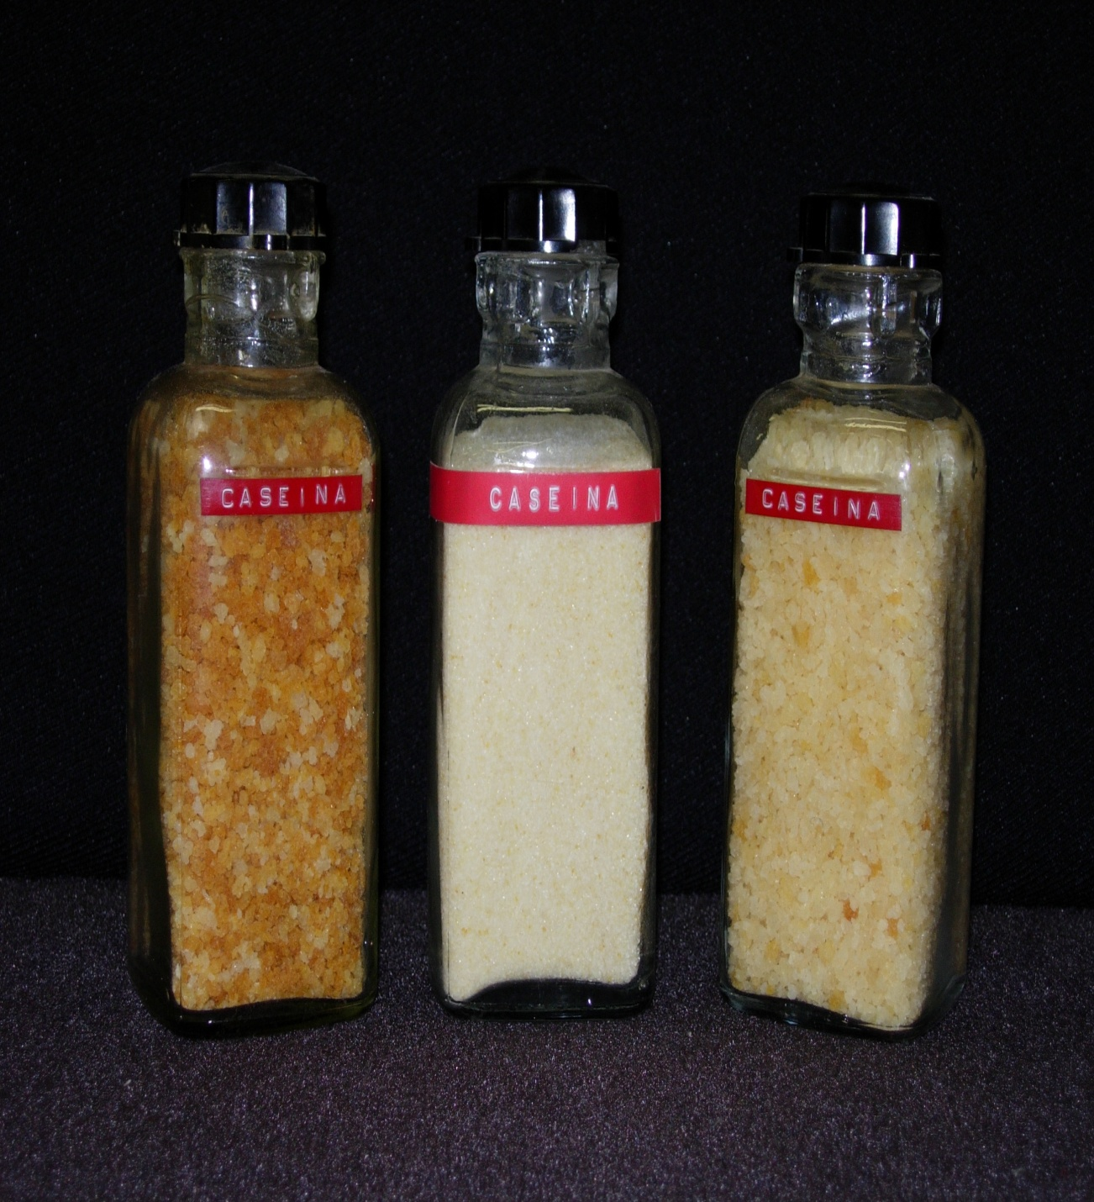
Prodotti adulteranti (Caseina)
Sostanza proteica contenuta nel latte, che viene utilizzata per l’adulterazione dei formaggi a pasta filata. (frode frequente nella produzione della mozzarella).
La frode consiste nell’impiegare nel ciclo produttivo una materia prima di minore valore commerciale rispetto a quelle dichiarate.

Slide 21
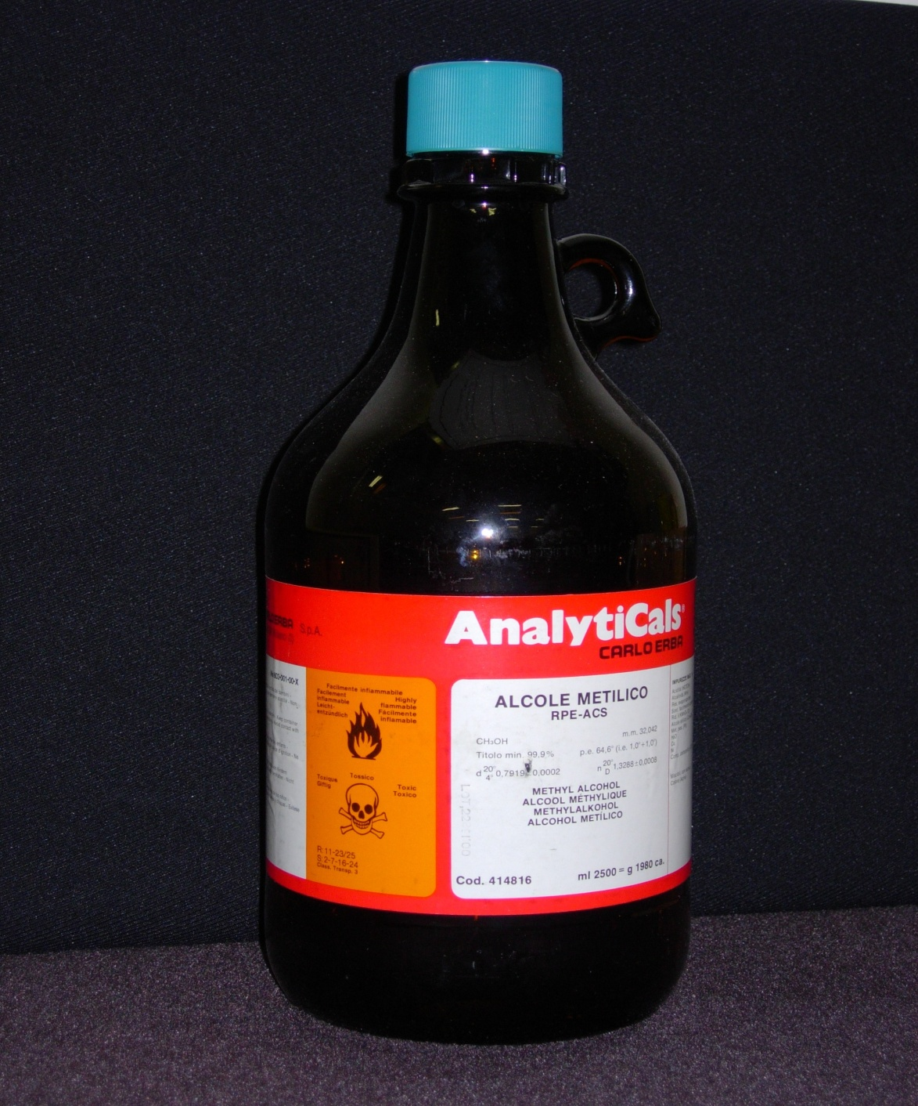
Prodotti adulteranti (Alcole metilico)
L’alcol metilico, più comunemente conosciuto come “metanolo” è un prodotto utilizzato per l’adulterazione del vino per aumentare il grado alcolico.

Slide 22
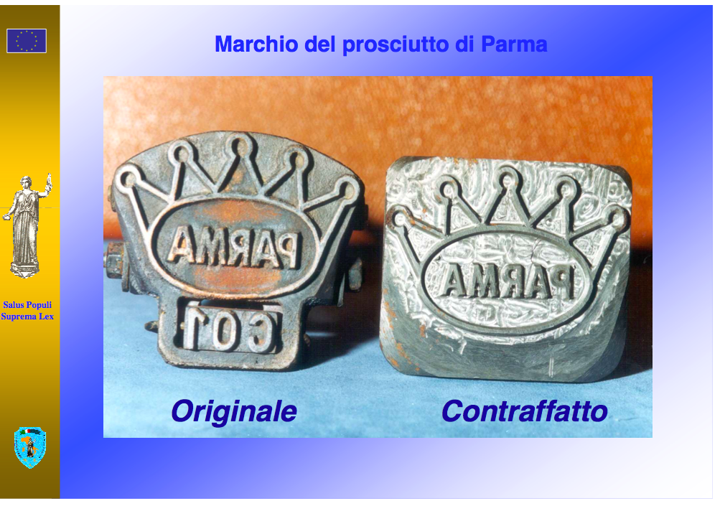

Slide 23
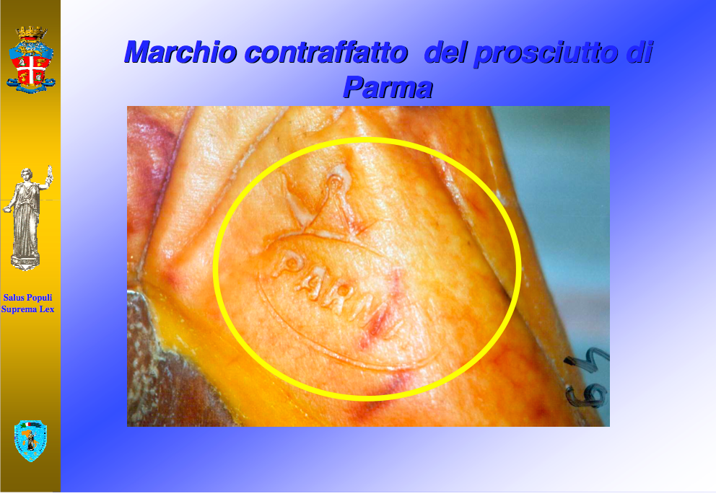

Slide 24
FRODI
ALIMENTARI

Slide 25
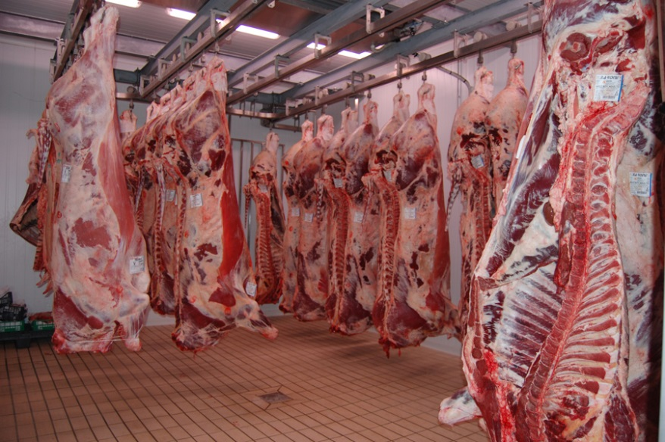
CARNI
Vendita di carni provenienti da animali ingrassati con sostanze non consentite (ormoni).
Vendita di carni contenenti residui di medicinali il cui trattamento non è stato dichiarato e senza l’osservanza di sospensione tra il trattamento stesso e l’avvio della macellazione

Slide 26
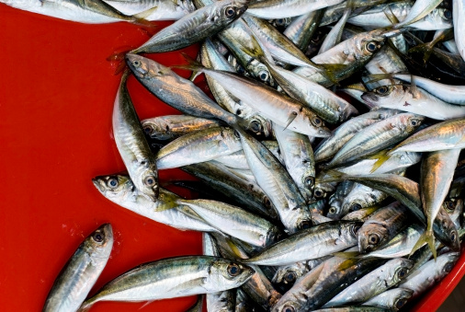
PESCE E MOLLUSCHI
Vendita di prodotti scongelati per freschi
Vendita di specie diverse da quelle dichiarate
Vendita di prodotti trattati con additivi per mascherare un preesistente stato di alterazione

Slide 27
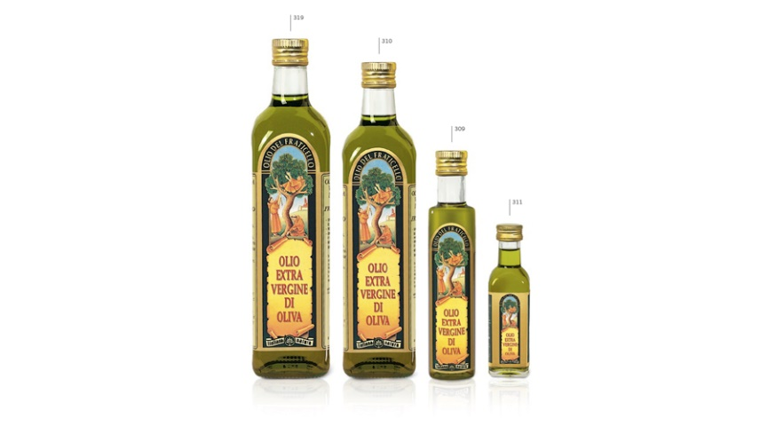
OLIO D’OLIVA
La frode più usuale nel settore oleario è quella di miscelare olio di semi con olio di oliva e farlo passare per olio extra vergine d’oliva
Un’altra frode di difficile individuazione consiste nel far passare per olio extra vergine d’oliva oli che all’origine erano stati qualificati maleodoranti. Questi, opportunamente trattati acquistano, sotto l’aspetto chimico, parametri propri dell’olio extra vergine

Slide 28
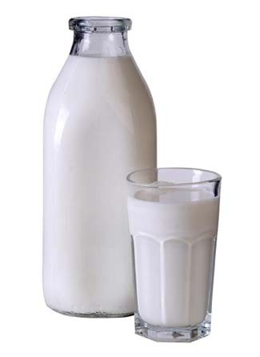
LATTE
Annacquamento
Latte inacidito neutralizzato con l’aggiunta di alcali
Aggiunta di acqua ossigenata per ridurre una carica batterica elevata

Slide 29

VINO
Annacquamento
Aggiunta di coloranti artificiali, di acidi e sali che ravvivano il colore
Aggiunta di sostanze come il metanolo o alcol metilico

Slide 30
VIOLAZIONI DI CARATTERE PENALE
Previste da Leggi Speciali (vds. l’art. 5 Legge 30/04/1962 n. 283) e dal Codice Penale (artt 514, 515, 516, 517, 517 ter e quater)

Slide 31
Art. 5 Legge 30/04/1962 n. 283
È vietato impiegare nella preparazione degli alimenti e bevande, vendere, detenere per vendere o somministrare come mercede ai propri dipendenti o comunque distribuire per il consumo, sostanze alimentari:
private anche in parte dei propri elementi nutritivi e mescolate a sostanze di qualità inferiore;
in cattivo stato di conservazione;
con elevate cariche microbiche;
insudiciate, invase da parassiti, in stato di alterazione o comunque nocive;
con aggiunta di additivi chimici non autorizzati;
contenenti residui di prodotti, usati in agricoltura per la protezione delle piante e a difesa delle derrate immagazzinate, tossici per l’uomo.

Slide 32
Art. 515 C.P.
Frode nell'esercizio del commercio
Chiunque, nell'esercizio di una attività commerciale, ovvero in uno spaccio aperto al pubblico, consegna all’ acquirente una cosa mobile per un'altra, ovvero una cosa mobile, per origine, provenienza, qualità o quantità, diversa da quella dichiarata o pattuita, è punito, qualora il fatto non costituisca un più grave delitto, con la reclusione fino a due anni o con la multa fino a euro 2.065.
Se si tratta di oggetti preziosi, la pena è della reclusione fino a tre anni o della multa non inferiore a euro 103.
La ratio della norma si coglie nell'esigenza di garantire l'onestà e la correttezza degli scambi commerciali, in un'ottica di tutela dell'economia pubblica, nonché dell'interesse patrimoniale privato.

Slide 33
Articolo 516 C.P.
Vendita di sostanze alimentari non genuine come genuine
Chiunque pone in vendita o mette altrimenti in commercio come genuine sostanze alimentari non genuine è punito con la reclusione fino a sei mesi o con la multa fino a euro 1.032.
La ratio di tale disposizione si coglie nella necessità di rafforzare la tutela, già offerta in parte dal reato di frode in commercio previsto all'articolo precedente, della messa in commercio dei beni, che dunque deve essere informata al rispetto della buona fede e della correttezza.

Slide 34
Articolo 517 C.P.
Vendita di prodotti industriali con segni mendaci
Chiunque pone in vendita o mette altrimenti in circolazione opere dell'ingegno o prodotti industriali, con nomi, marchi o segni distintivi nazionali o esteri, atti a indurre in inganno il compratore sull'origine, provenienza o qualità dell'opera o del prodotto, è punito, se il fatto non è preveduto come reato da altra disposizione di legge, con la reclusione fino a due anni e con la multa fino a euro 20.000.
Per di non intralciare gli scambi commerciali e nuocere così ai consumatori e la sistema economico nazionale, il legislatore ha inteso qui tutelare maggiormente la buona fede e la correttezza negli scambi commerciali..

Slide 35
Articolo 517 ter C.P.
Fabbricazione e commercio di beni realizzati usurpando titoli di proprietà industriale
Salva l’applicazione degli articoli 473 e 474 chiunque, potendo conoscere dell’esistenza del titolo di proprietà industriale, fabbrica o adopera industrialmente oggetti o altri beni realizzati usurpando un titolo di proprietà industriale o in violazione dello stesso è punito, a querela della persona offesa, con la reclusione fino a due anni e con la multa fino a euro 20.000.
Alla stessa pena soggiace chi, al fine di trarne profitto, introduce nel territorio dello Stato, detiene per la vendita, pone in vendita con offerta diretta ai consumatori o mette comunque in circolazione i beni di cui al primo comma.
(…omissis…)
Si tratta di una fattispecie introdotta al fine di ampliare la tutela apprestata dal legislatore alla proprietà industriale, inteso come diritto dell'imprenditore al pacifico godimento e sfruttamento in forma esclusiva del titolo o dell'idea produttiva e dei beni industriali.

Slide 36
Articolo 517 quater C.P.
Contraffazione di indicazioni geografiche o denominazioni di origine dei prodotti agroalimentari
Chiunque contraffà o comunque altera indicazioni geografiche o denominazioni di origine di prodotti agroalimentari è punito con la reclusione fino a due anni e con la multa fino a euro 20.000.
Alla stessa pena soggiace chi, al fine di trarne profitto, introduce nel territorio dello Stato, detiene per la vendita, pone in vendita con offerta diretta ai consumatori o mette comunque in circolazione i medesimi prodotti con le indicazioni o denominazioni contraffatte.
(…omissis…)
I delitti previsti dai commi primo e secondo sono punibili a condizione che siano state osservate le norme delle leggi interne, dei regolamenti comunitari e delle convenzioni internazionali in materia di tutela delle indicazioni geografiche e delle denominazioni di origine dei prodotti agroalimentari.
La norma è stata inserita allo scopo di tutelare i consumatori garantendo la genuinità dei segni distintivi dei prodotti agroalimentari.

Slide 37
VIOLAZIONI DI CARATTERE AMMINISTRATIVO
Le sanzioni per coloro che non rispettano le norme sull’igiene e la sicurezza alimentare o di corretta prassi commerciale sono diverse e di notevole entità.
Su tutte, a titolo esemplificativo, ricordiamo quelle previste dal:
DECRETO LEGISLATIVO 6 novembre 2007, n. 193 (Attuazione della direttiva 2004/41/CE relativa ai controlli in materia di sicurezza alimentare e applicazione dei regolamenti comunitari nel medesimo settore);
DECRETO LEGISLATIVO 6 settembre 2005, n. 206 (Codice del consumo)

Slide 38


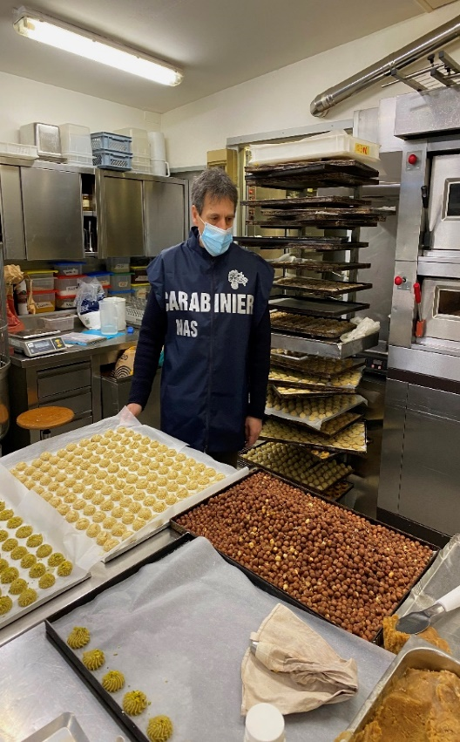
ATTIVITÀ OPERATIVA
SICUREZZA ALIMENTARE - ANNO 2023
Persone
Arrestate
14
Deferite
799
Attività
Ispezioni effettuate
27.336
Sanzioni penali
1.321
Sanzioni amm.ve
17.668
Persone segnalate all’Aut. Amm/va
9.850
Alimenti sequestrati
7,4 ton.
Valore merci sequestrate
€ 40.841.000
Strutture sequestrate o chiuse
996
Somme contestate
€ 16.212.000
Notes:
38

Slide 39
VIOLAZIONI NEL SETTORE ALIMENTARE
ATTIVITÀ OPERATIVA
Infrazioni (2022-2023) | Contestazioni | Totale sanzioni | Incidenza sul totale delle sanzioni
Carenze igienico-strutturali (D.lgs 193/2007 e Reg. CE 625/2017) | 23.132 |  | 68,%
Etichettatura e tracciabilità degli alimenti (D.lgs. 321/2017 e D.lgs 190/2006) | 3.490 |  | 10%
Igiene degli alimenti (art. 5 L. 283/1962- cattivo stato di conservazione, sofisticati e/o alterati ed insudiciati) | 669 | 33.973 | 2,0%
Frode in commercio (art. 515,516, 517, 517 quater) | 483 |  | 1,4%
Inottemperanze normativa luoghi sicurezza del lavoro (D.lgs 81/2004) | 358 |  | 1,1%
Adulterazione e contraffazione di alimenti (art. 440 c.p., 442 c.p. art. 444 c.p. ) | 64 |  | 0,2%

Slide 40
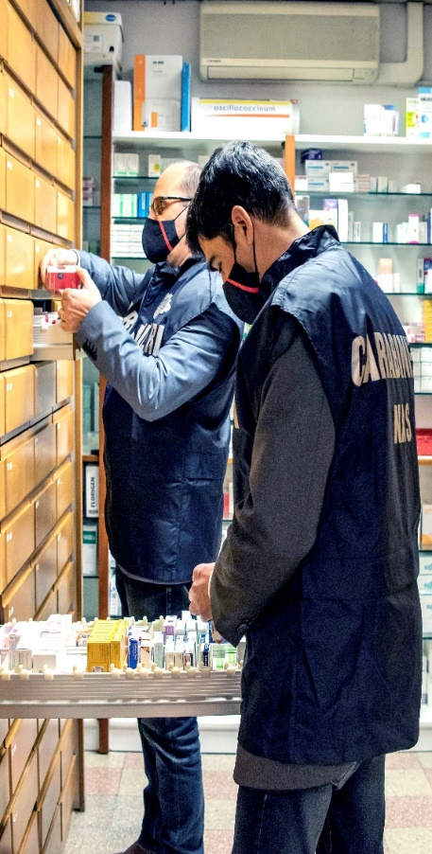
ATTIVITÀ OPERATIVA
SICUREZZA SANITARIA E FARMACEUTICA - ANNO 2023
Persone
Arrestate
51
Deferite
1.983
Attività
Ispezioni effettuate
27.518
Sanzioni penali
2.784
Sanzioni amm.ve
4.456
Persone segnalate all’Aut. Amm/va
3.112
Farmaci e articoli sequestrati (conf.)
273.000 (conf./unità)
Valore merci sequestrate
€ 11.906.000
Strutture sequestrate o chiuse
240
Somme contestate
€ 2.822.400
Notes:
40

Slide 41
VIOLAZIONI NEL SETTORE SANITARIO E FARMACEUTICO
ATTIVITÀ OPERATIVA
Infrazioni (2022-2023) | Contestazioni | Totale sanzioni | Incidenza sul totale delle sanzioni
Leggi e regolamenti regionali (carenze autorizzative, funzionali e strutturali) | 3.189 | 16.108 | 20%
Artt. 476, 478, 479, 480 ecc. c.p. (falso materiale -ideologico in certificazione e/o atti) | 1.491 |  | 9%
Art. 348 c.p. (esercizio abusivo professioni sanitarie) | 1.339 |  | 8%
art. 640 c.p. (truffa aggravata) | 527 |  | 3%
D.lgs 81/2008 (T.U. sicurezza luoghi di lavoro) | 392 |  | 2%
R.D. 773/1931 (T.U. leggi pubblica sicurezza) | 390 |  | 2%
Artt. 571, 572, 591 c.p. (abbandono di incapaci, maltrattamenti) | 373 |  | 2%
R.D. 1265/1934 (T.U. Leggi Sanitarie) | 248 |  | 2%
Artt. 314, 317, 318, 319, 320, 321, 322 c.p. (reati P.A. - peculato, concussione, corruzione) | 240 |  | 1%
D.lgs 206/2005 (Codice del Consumo) | 147 |  | 1%
artt. 443, 445 c.p. (farmaci scaduti di validità e/o somministrati in modo pericoloso) | 135 |  | 1%
D.lgs 219/2006 (codice farmaci uso umano) | 131 |  | 1%
D.p.r. 309/1990 (T.U. Sostanze stupefacenti) | 131 |  | 1%

Slide 42
ATTIVITÀ OPERATIVA
FENOMENI CRIMINALI NEL SETTORE ALIMENTARE
Commercializzazione di prodotti di origine industriale (panettoni, etc.) presentati al pubblico come artigianali e/o «di produzione propria»
sofisticazione/contraffazione di alimenti ad elevato valore commerciale (alimenti dichiarati 100% italiani o tutelati da marchi di origine DOP/IGP)
impiego di additivi vietati o in quantità elevate in prodotti alimentari per nascondere criticità nella conservazione
importazione di alimenti etnici vietati (in violazione dei divieti UE)
rietichettatura di alimenti scaduti con riciclaggio all’interno della catena commerciale
macellazione clandestina senza controlli veterinari

Slide 43
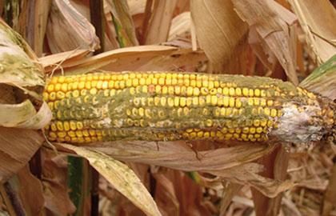
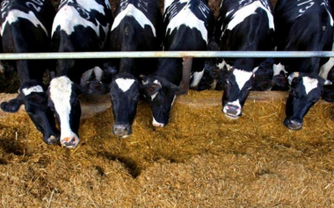
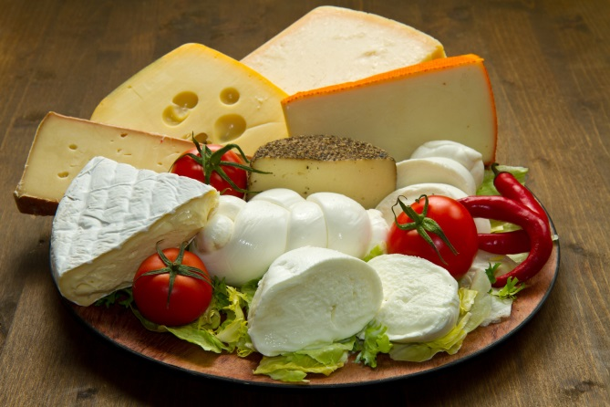
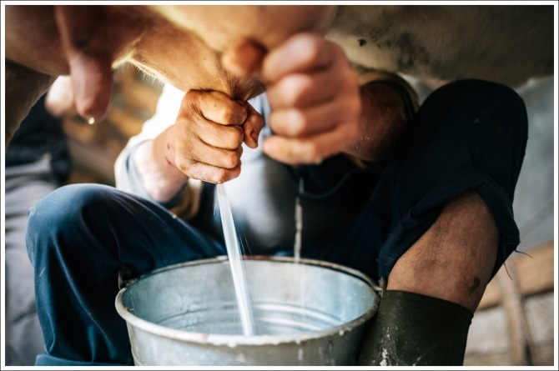
Case studies
Operazione AFLATOSSINE
Formaggi prodotti con latte contaminato da “Aflatossina M1” in % superiore ai valori di legge.
MAIS CONTAMINATO
MANGIME
FORMAGGI
LATTE
Notes:
43

Slide 44
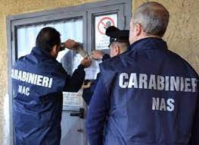
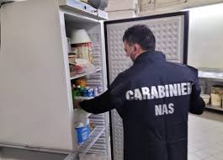
… segue case studies
Operazione AFLATOSSINE
1.204 TONNELLATE DI FORMAGGI SEQUESTRATI
34.500 FORME DI FORMAGGIO SEQUESTRATE
37.470 LITRI DI LATTE SEQUESTRATI
191 PERSONE DENUNCIATE AA.GG.
€ 29,2 MLN. VALORE SEQUESTRI
Notes:
44

Slide 45

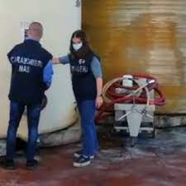

… segue case studies
Operazione SAUVIGNON
Aggiunta di additivi non consentiti con il fine di aumentare le qualità organolettiche del vino e proporlo sul mercato a prezzi più alti.
35 persone denunciate;
40 aziende ispezionate;
Sequestri:
121 hl vino sofisticato;
250 hl vino sfuso;
25 perquisizioni.
Notes:
45

Slide 46
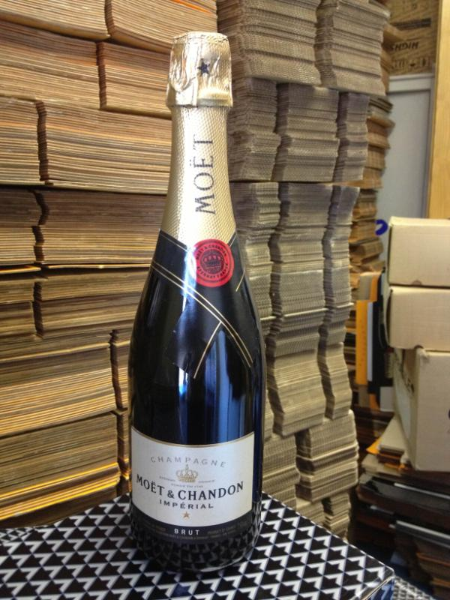
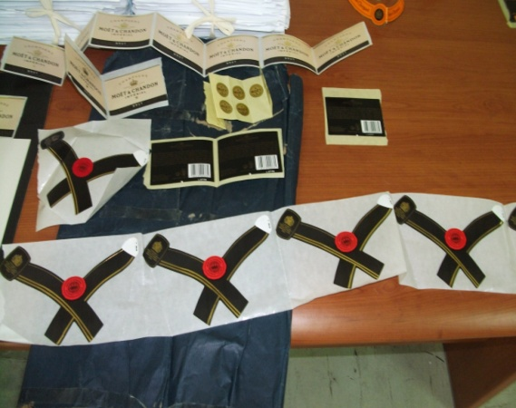
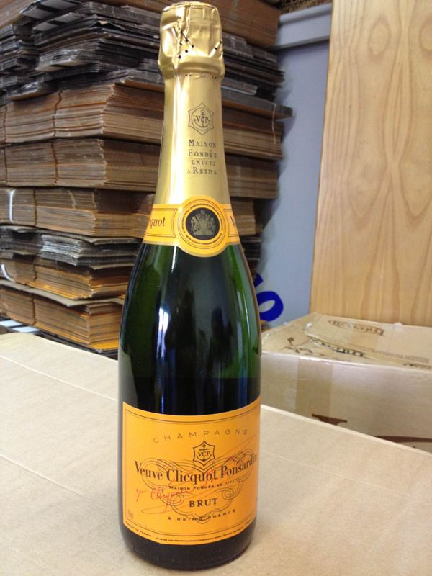
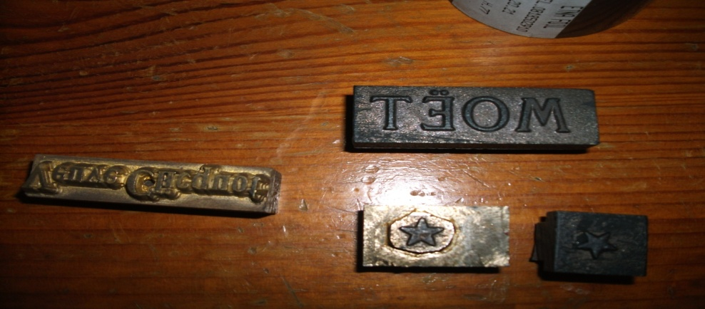
… segue case studies
Operazione Champagne
Sgominato sodalizio criminale dedito alla produzione e commercializzazione sul mercato di champagne di famose marche francesi contraffatto. In realtà, si trattava di semplice vino spumante. Sequestrate n. 3.800 bottiglie, n. 36.000 etichette, n. 43.000 tappi contraffatti.
Notes:
46

Slide 47
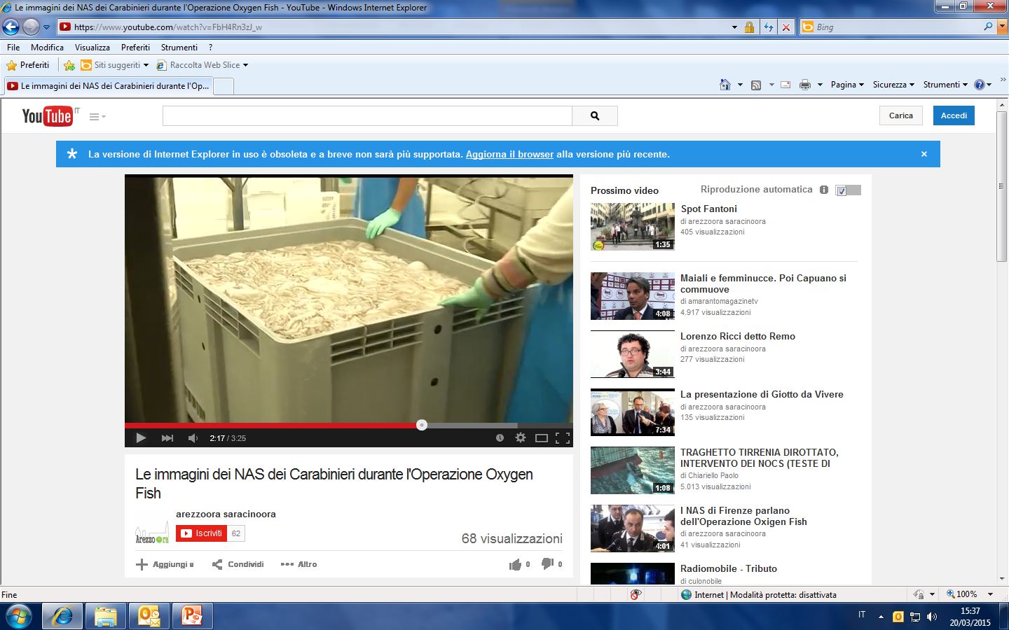
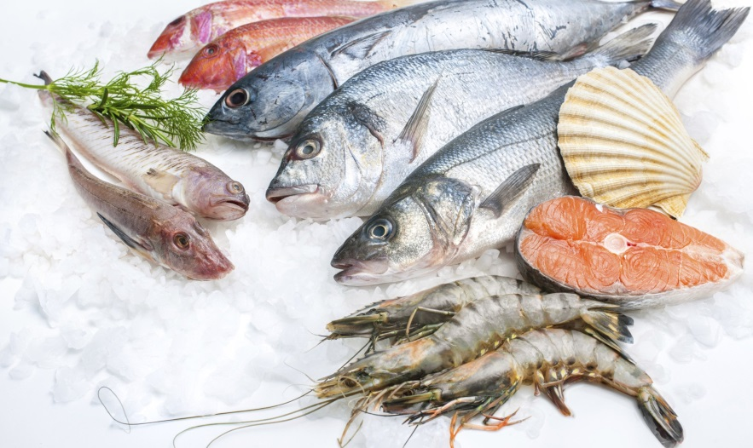
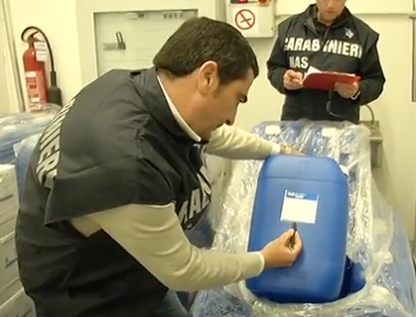
… segue case studies
Operazione OXIGEN FISH
In provincia di Arezzo sequestrato uno stabilimento di prodotti ittici che, con la collaborazione di una ditta spagnola, poneva in commercio prodotti della pesca decongelati provenienti dalla penisola iberica dichiarati, fraudolentemente freschi attraverso false documentazioni commerciali.
Sequestrate in provincia di Arezzo circa 30 tonnellate di pesce (calamari, seppie, polpi) e 1.600 kg di prodotto chimico (tra cui perossido di idrogeno vietato nella lavorazione degli alimenti) utilizzato per esaltare la brillantezza e far apparire fresco il pesce.
Notes:
47

Slide 48


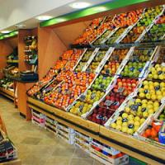

… segue case studies
Operazione ‘’ONLUS SELVAGGIA’’
Associazione per delinquere dedita alla truffa ai danni della Comunità Europea per illecita vendita, ricettazione e riciclaggio di prodotti ortofrutticoli destinati alla gratuita distribuzione nel settore socio – assistenziale.
NO
Notes:
48

Slide 49
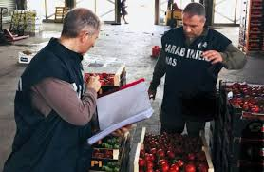
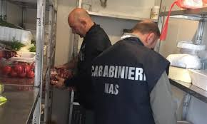
… segue case studies
Operazione ONLUS SELVAGGIA:
13.000 TONNELLATE DI PRODOTTI ORTOFRUTTICOLI SOSTRATTI AL MERCATO ILLEGALE
8.200 LITRI DI LATTE SEQUESTRATI
12 PERSONE ARRESTATE
€ 4.000.000,00 GUADAGNO STIMATO
Notes:
49

Slide 50
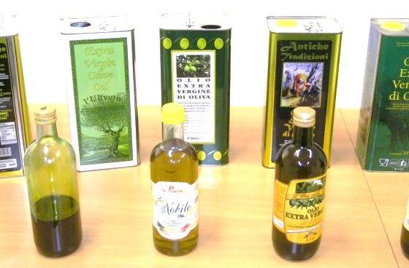
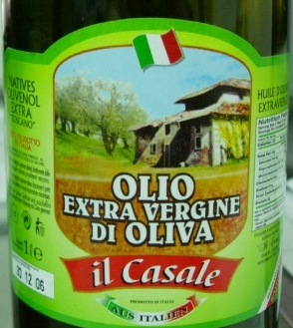
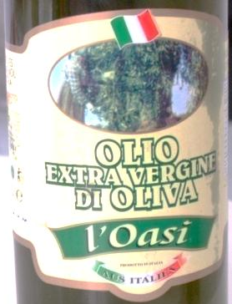
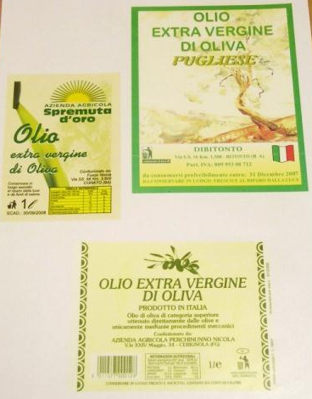
… segue case studies
Operazione SPREMUTA D’ORO
In collaborazione con la Polizia tedesca ed Europol, è stata disarticolata una filiera illegale di distribuzione di olio di semi contenente clorofilla e betacarotene, falsamente etichettato come extra vergine di oliva, destinato in Germania
SEQUESTRATI:
25 TONNELLATE DI OLIO;
15.000 LATTINE;
33.000 ETICHETTE;
2.800 BOTTOGLIE;
250 KG. DI CLOROFILLA
39 PERSONE ARRESTATE

Slide 51


… segue case studies
OLIO EVO CONTRAFFATTO
Sequestro di kg. 3.200 di olio evo, privo di documentazione sulla tracciabilità, contenente acido oleico in misura inferiore a quanto stabilito dalla legge
OLIO EVO CONTRAFFATTO
Denunciato il titolare di un oleificio per aver commercializzato lt. 14.560 di olio evo risultato essere una miscela di olio di oliva rettificato.
Notes:
51

Slide 52


Slide 53


Slide 54


Slide 55


Slide 56


Slide 57


Slide 58


GRAZIE PER L'ATTENZIONE

